Slide 1
Тема проекта: Белое золото земли.
Разработала и провела воспитатель Язовская И.В.

Slide 2
Цель проекта:
Формирование представления о соли- как необходимом для человека продукте. Изучение свойств поваренной соли, выращивание ее кристаллов.

Slide 3
Задачи проекта:
Выяснить, что такое соль, какая бывает соль, откуда она берётся?
Исследовать свойства соли опытным путём.
Стимулировать познавательный интерес, создавая условия для исследовательской деятельности детей.
Побуждать детей ставить цель, отбирать необходимые средства для ее осуществления, определять последовательность действий, прогнозировать результат, оценивать и корректировать действия, радоваться процессу и результату.
Развивать творческие способности, воображение, любознательность.
Развивать коммуникативные навыки дошкольника.
Вырастить кристалл поваренной соли.

Slide 4
Актуальность
Ребенок по своей натуре – исследователь. Неутолимая жажда новых впечатлений, любознательность, постоянное стремление детей наблюдать и экспериментировать с успехом проявляется в поисковой деятельности. Считаю одним из наиболее эффективных методов организации поисковой деятельности детей – метод проектирования. Главное достоинство метода проектирования заключается в том, что дошкольнику предоставляется возможность самостоятельно или с небольшой помощью взрослого
принять и освоить цель, актуальную для ребёнка;
выявить, установить реальные представления о различных сторонах изучаемого объекта.

Slide 5
Участники проекта: Воспитанники старшей группы, воспитатель, родители. Срок проекта: Краткосрочный, с 04.10.22г по 20.10.22г Проблема: Соль – незаменимый продукт питания, о котором мы мало знаем.

Slide 6
Ожидаемый конечный результат:
1. Получение и закрепление знаний о свойствах соли (растворяется в воде, изменяет плотность воды, при испарении солёной воды образуются кристаллы).
2. Расширенные представления детей о полезных и вредных свойствах соли.
3. Активное участие детей и родителей в опытно-экспериментальной деятельности.
4. Выращенный кристалл соли.

Slide 7
Продукт деятельности: Презентация проекта «Белое золото земли» Выращенный кристалл Выставка рисунков солью

Slide 8
Методы и приемы при реализации проекта
Анализ познавательной литературы;
Опытно-экспериментальная деятельность;
Исследовательская деятельность;
Наблюдения;
Творческая деятельность;
Игровая деятельность.

Slide 9
Технология реализации проекта
Совместно с детьми мы разработали и обсудили подробный план деятельности. Поставили перед собой цель: изучить свойства соли, вырастить кристаллы соли, изучить и сравнить плотность солёной и пресной воды. В реализации проекта нам помогали родители, рассказывая дома о вкусовых качествах соли.
С чего начались наши исследования? Сначала мы изучили свойства и качества соли. Выяснили, что соль на вкус соленая, белого цвета, не имеет запаха.
В ходе реализации проекта пришли к следующим выводам:
Соль – полезное ископаемое, которое используется человеком в быту и на производстве, а также широко используется в медицине.
Соль растворяется в воде.
При испарении солёной воды появляются кристаллы белого цвета.

Slide 10
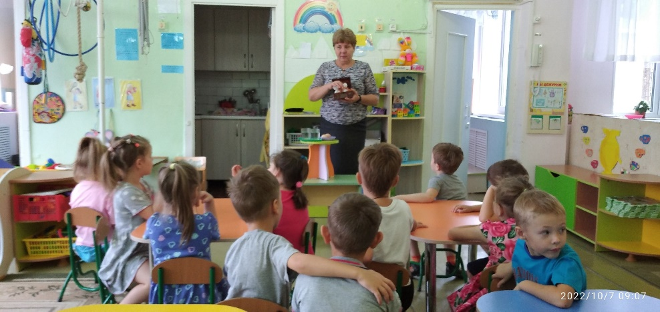
Этапы реализации проекта
Подготовительный с 04.10.2022г. по 06.10.22г.
- Формирование проблемы, цели проекта.
- Изучение специальной литературы.
- Подготовка материалов и оборудования для опытов и экспериментов.

Slide 11
Основной:
С 07.10.22г по 14.10.22 г.
- Беседы «Что ты знаешь о соли?», «Белое золото земли»;
- Дидактические игры «Соль полезна для …», «Соленое — не соленое»;
- Сказки о соли;
-Загадки о соли;
-Пословицы и поговорки о соли;
- Опытно-экспериментальная деятельность: «Изучение свойств и качеств соли», «Определение плотности солёной воды»; «Как вырастить кристалл из соли?».
- Высаживание растений в соленую и пресную воду;

Slide 12
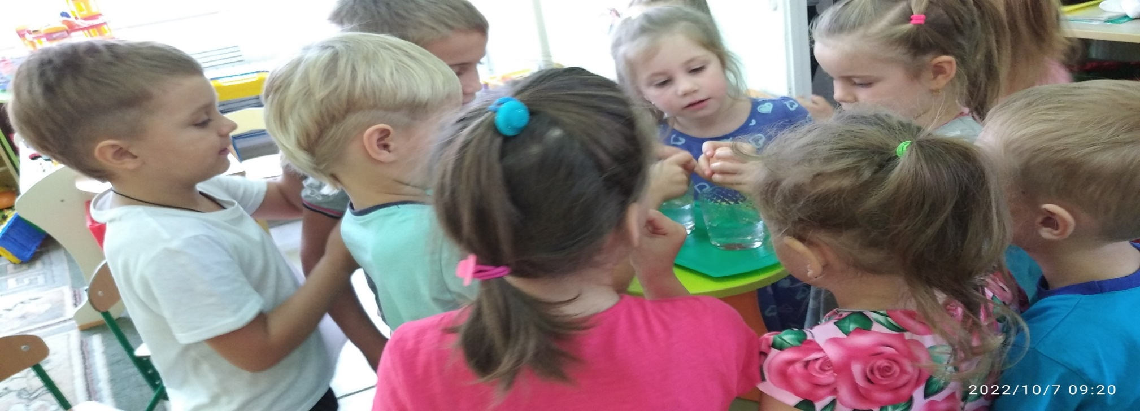
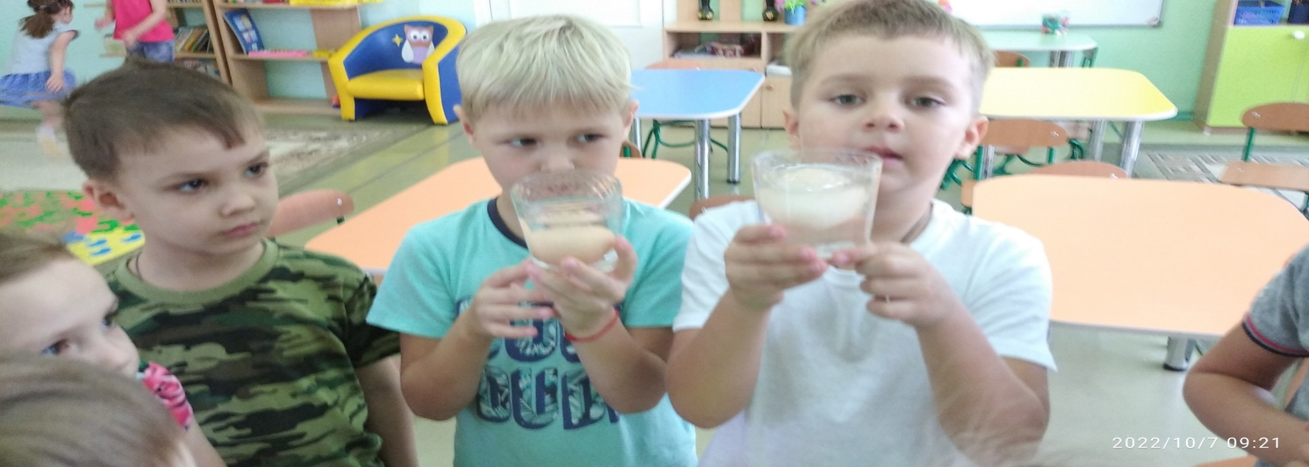

Slide 13
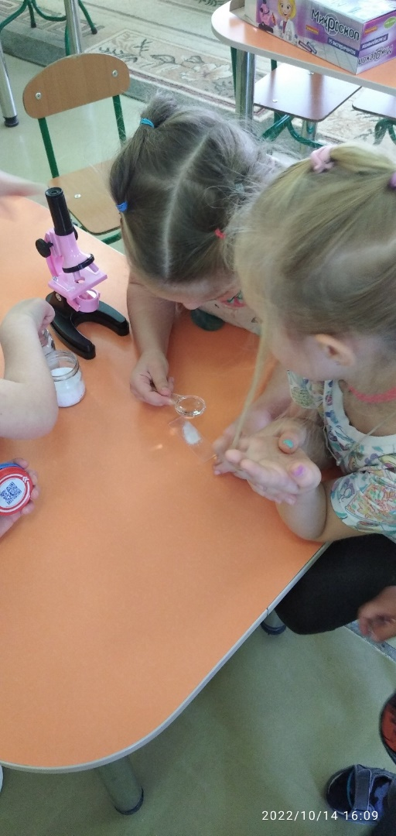
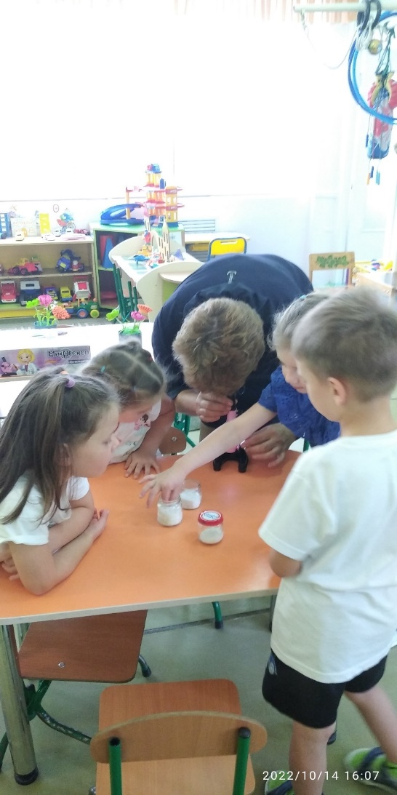
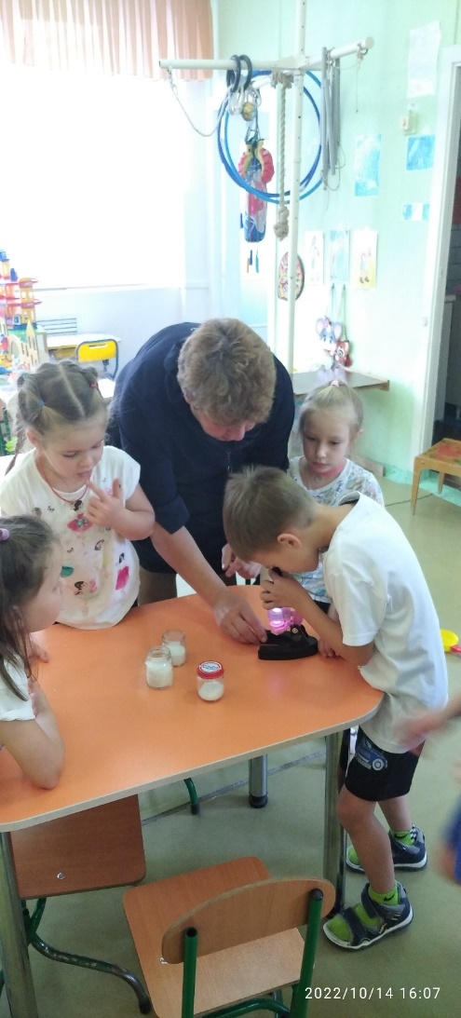
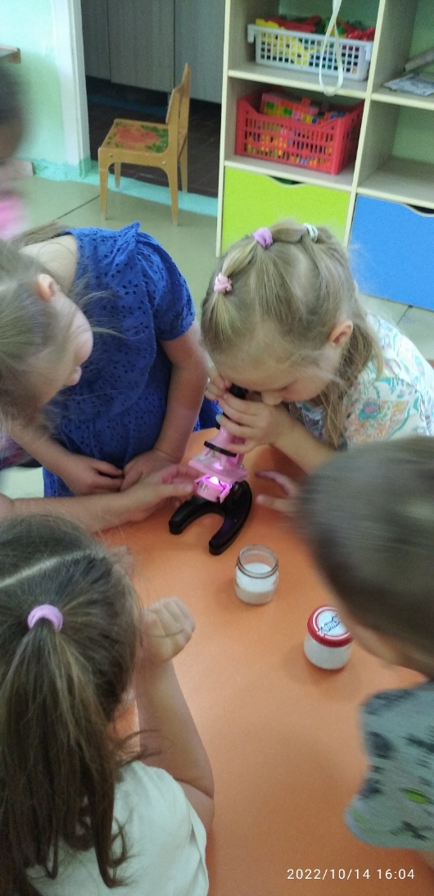

Slide 14
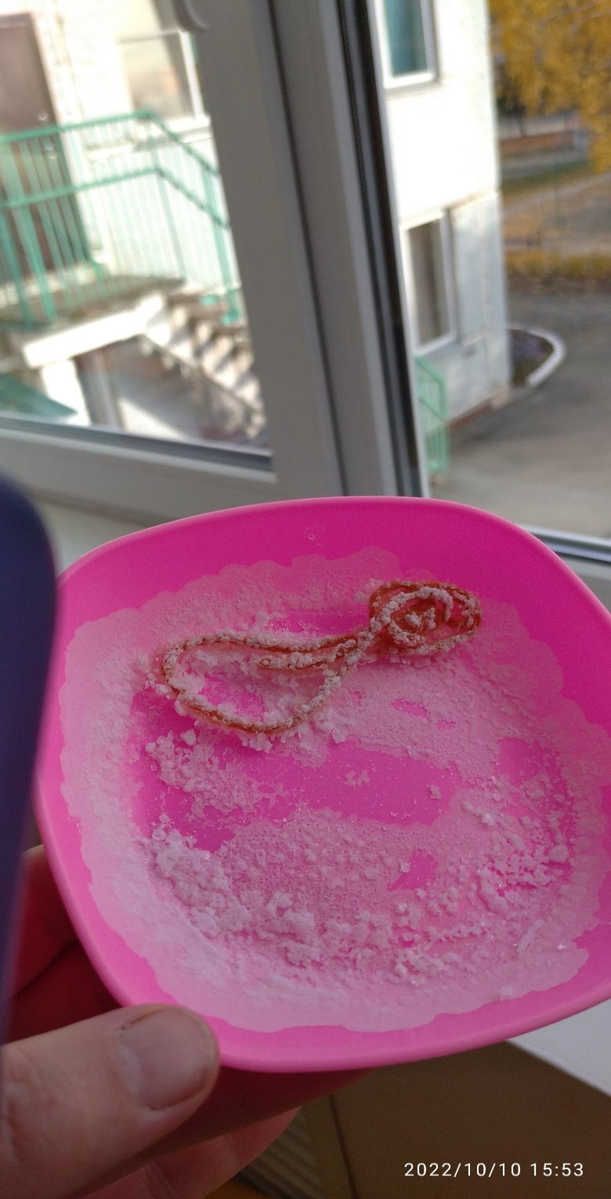
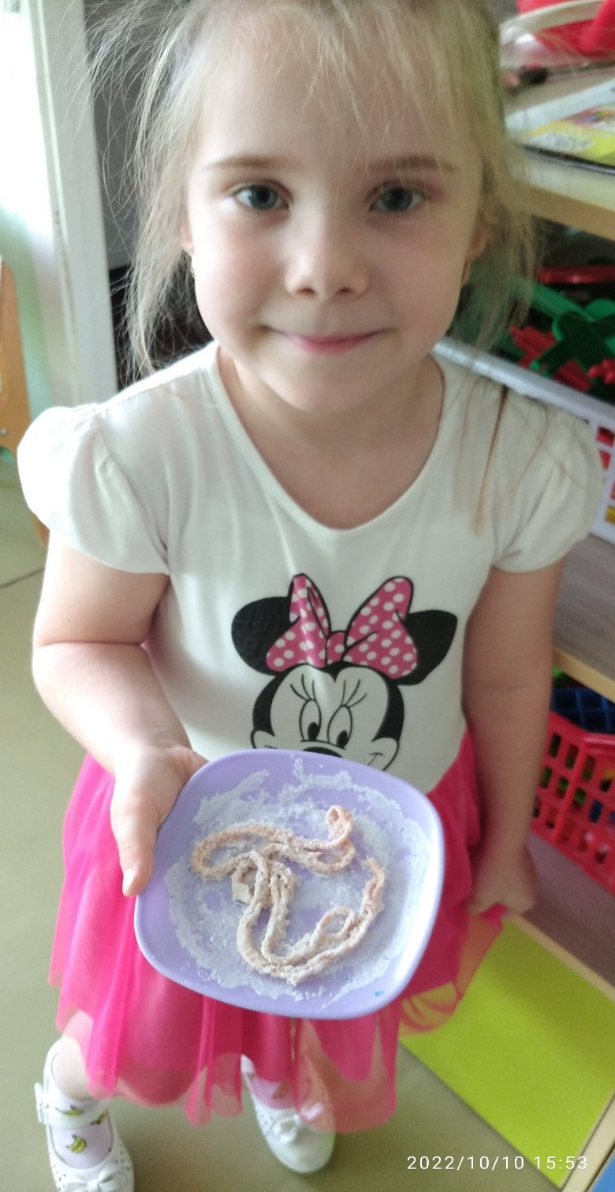

Slide 15
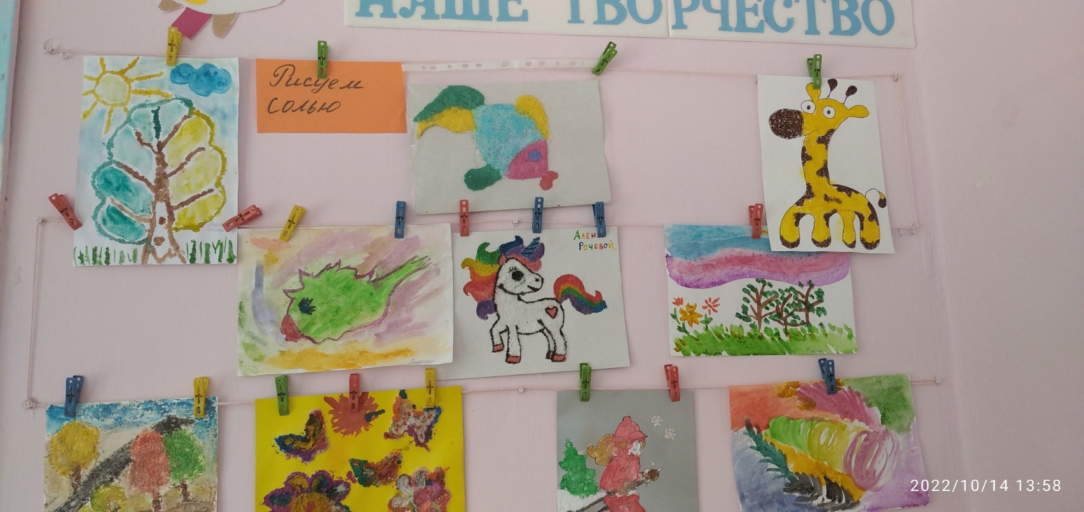
Заключительный: 15.10.2022г.
- Презентация проекта;
- Выставка рисунков солью, выполненных на занятиях и дома.

Slide 16
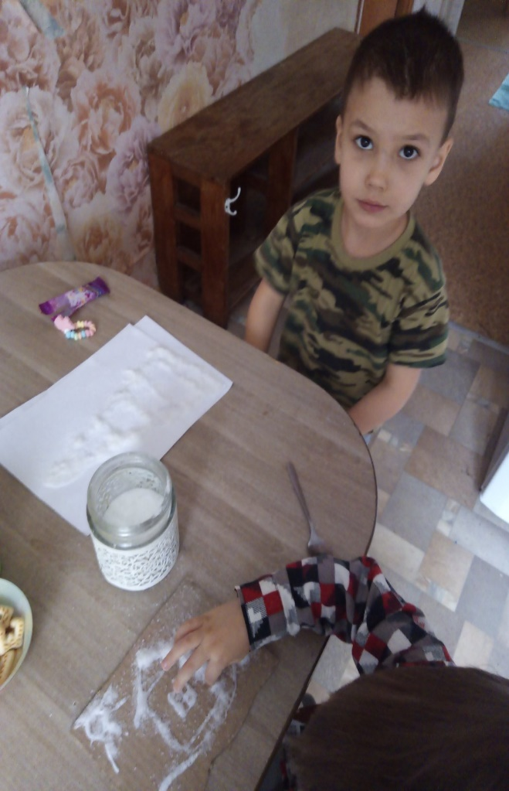
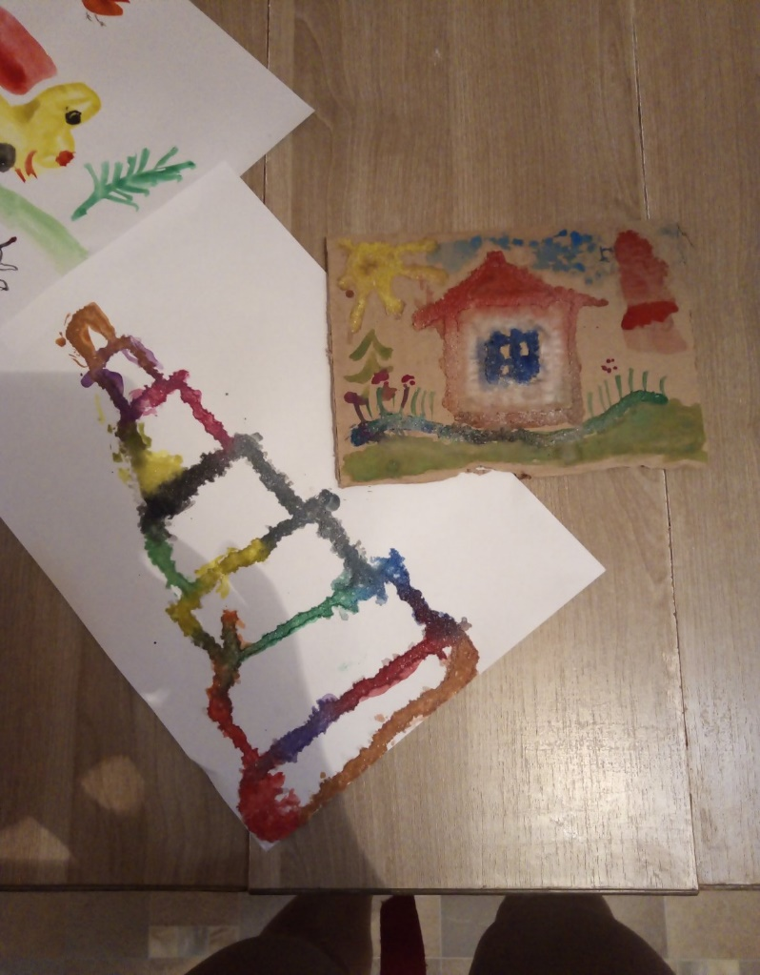
Работа дома

Slide 17
Результаты реализации проекта
В ходе реализации проекта пришли к следующим выводам:
Соль – полезное ископаемое, которое используется человеком в быту и на производстве, а также широко используется в медицине.
Соль растворяется в воде.
При испарении солёной воды появляются кристаллы белого цвета и солёные на вкус.
Растения гибнут в соленой воде.

